Slide 1
北疆就业网
就业管理模块功能讲解
2021-04-20

Slide 2
4 网签与毕业去向登记审核
线上签约
学生与单位在线上完成签约，填报协议书信息，提交管理员审核。
线下签约
学生填报协议书信息，下载协议书并让单位盖章，提交管理员审核。
网签与毕业去向登记
解约办理
学生或单位可在线上发起解约办理申请，或由管理员强制解约。
其他去向登记
非网签学生需完成其他去向登记，完成就业信息的填报。

Slide 3
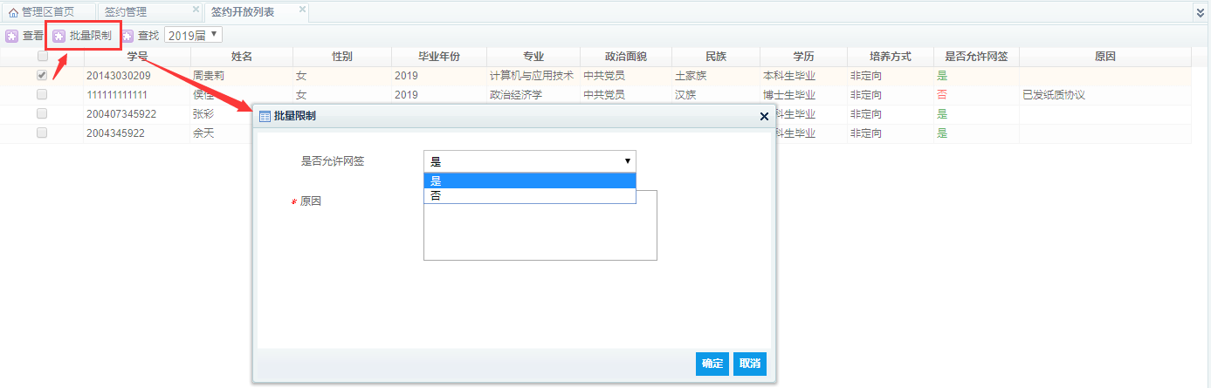
4 网签与毕业去向登记审核
单位网签条件
网签单位已在北疆就业网注册，并通过省级管理员的审核，可在单位中心处进入网签系统。
学生网签条件
1、学生的基础信息已通过省级审核；
2、签约管理的【签约开放列表】中已开放网签资格：
系统会自动根据基础信息核对中的学生的培养方式关闭定向生、委培生的网签资格；如学校的纸质协议书已经下发可在【签约开放列表】中将已下发纸质协议书的学生网签资格进行关闭。
签约前准备

Slide 4
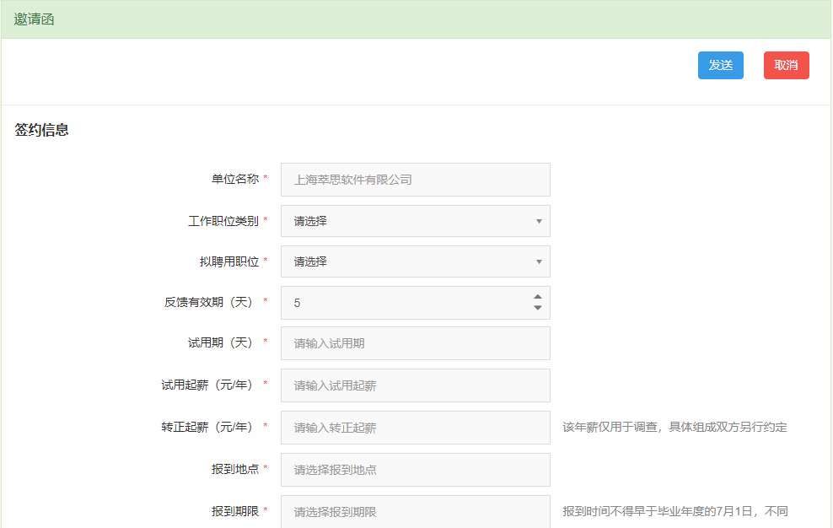
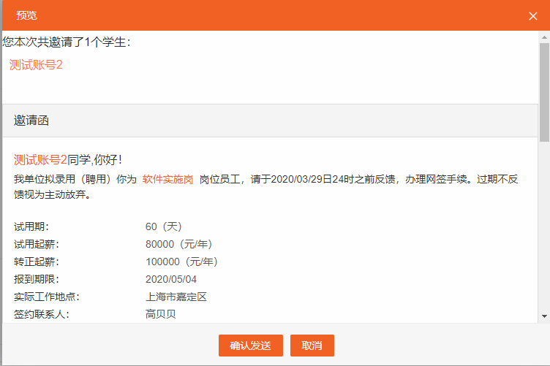
4.1.1 线上签约（单位发起邀约）
单位查找学生并发起邀约
学生应约
学生上传反馈材料
学院/学校管理员审核
点击签约列表中，学生信息后的【邀约】，可进入邀请函填报页面，单位需要填写工作职位信息、报到期限、签约联系信息等。档案信息、报到证信息、户口信息会从单位基本信息维护中进行同步。全部信息填完后点击【发送】进行邀请函的二次确认，确认无误后即可发送至学生。

Slide 5
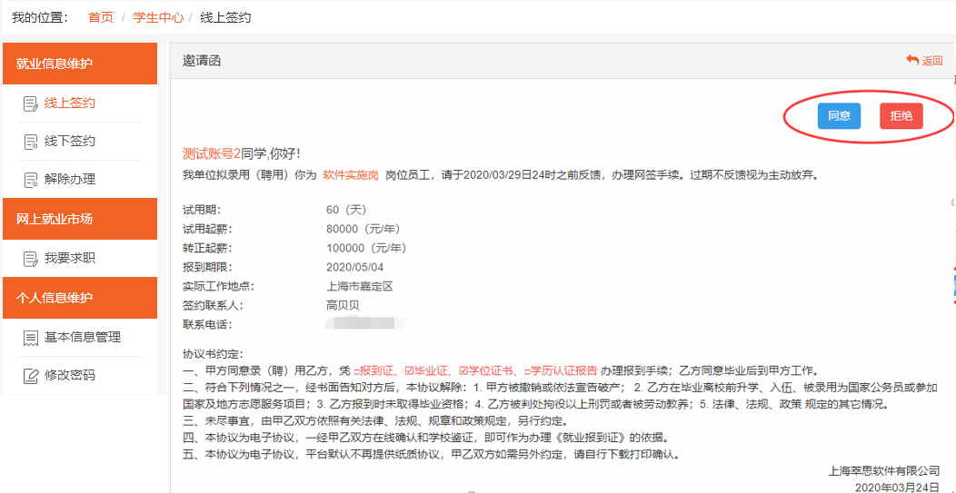
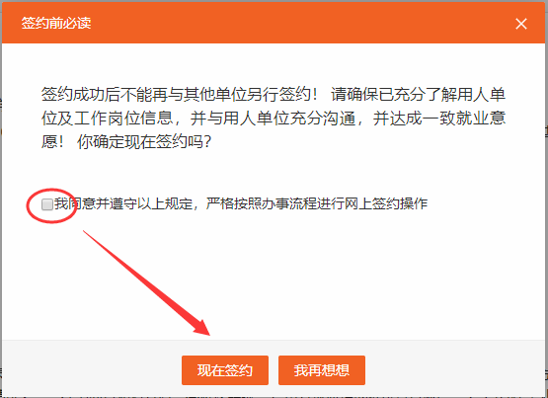
4.1.2 线上签约（学生应约）
学生登录后进入网签中心，在【线上签约】列表中可查看到意向单位向自己发送的邀请函，点击列表后的【查看邀请函】按钮，可查看详细的邀请函信息。
在邀请函中，学生可查看完整的单位邀请及协议书约定信息，并进行同意/拒绝的操作。在同意签约时需勾选同意事项后再点击【现在签约】，完成应约流程。
单位查找学生并发起邀约
学生应约
学生上传反馈材料
学院/学校管理员审核

Slide 6
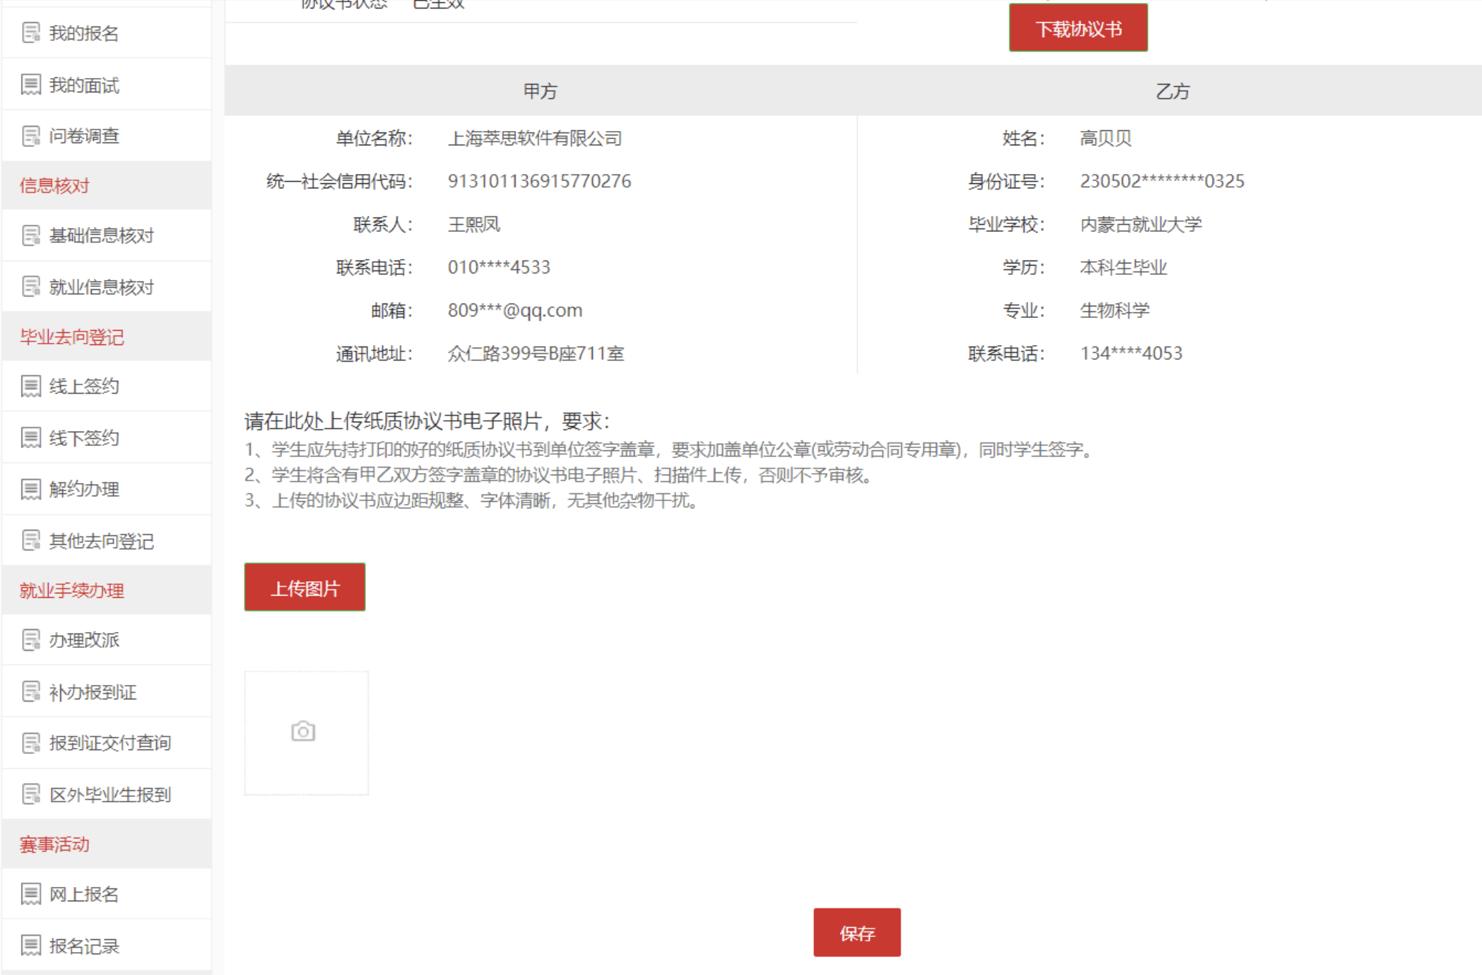
4.1.3 线上签约（上传反馈材料）
单位查找学生并发起邀约
学生应约
学生上传反馈材料
学院/学校管理员审核
生成协议书后须下载协议书并经过单位盖章，之后上传协议书提交管理员审核。

Slide 7
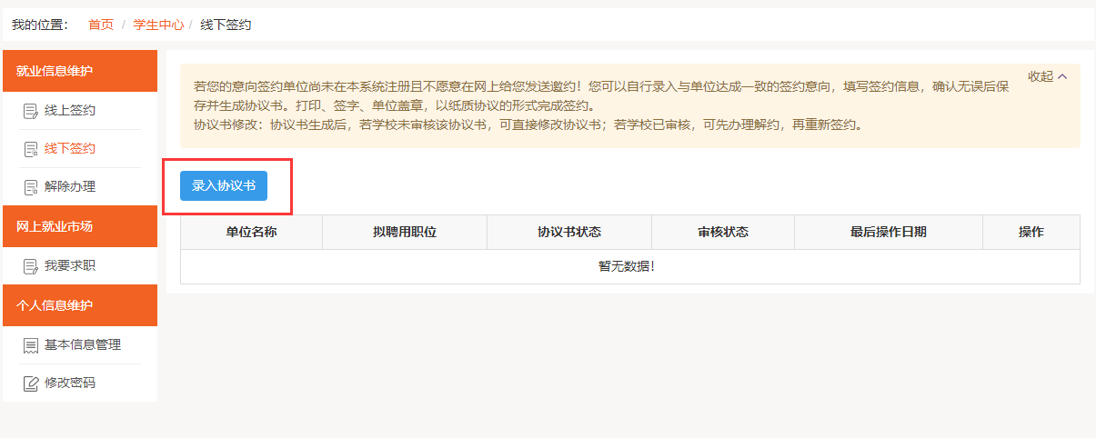
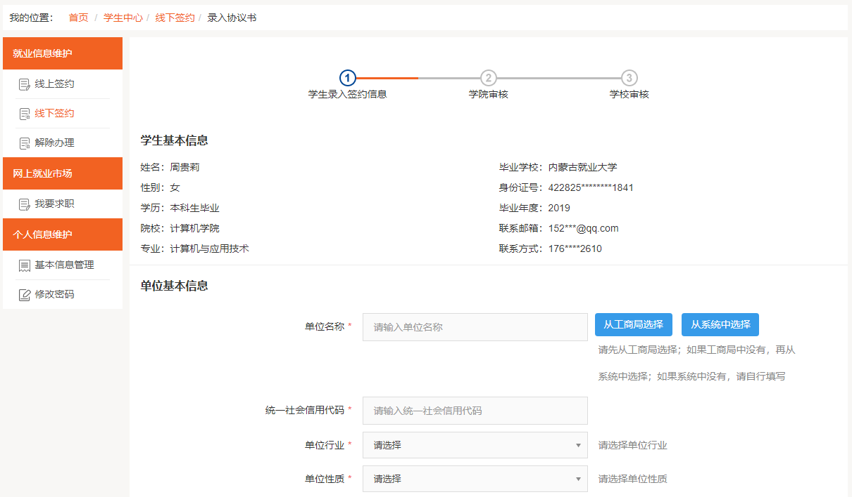
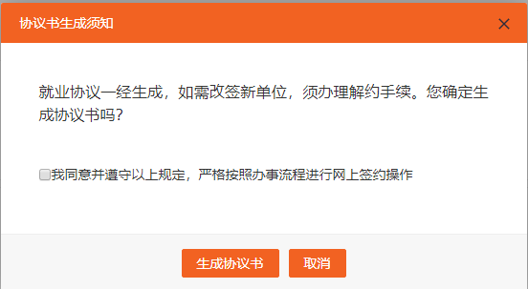
4.2.1 线下签约 （学生录入协议书）
学生录入协议书
学生上传反馈材料
学院/学校管理员审核
学生登录后进入网签中心，在【线下签约】列表中，点击【录入协议书】，依次录入单位基本信息、签约信息、档案信息及户口信息后，可预览协议书样式，预览确认信息无误后可保存提交并生成协议书。

Slide 8
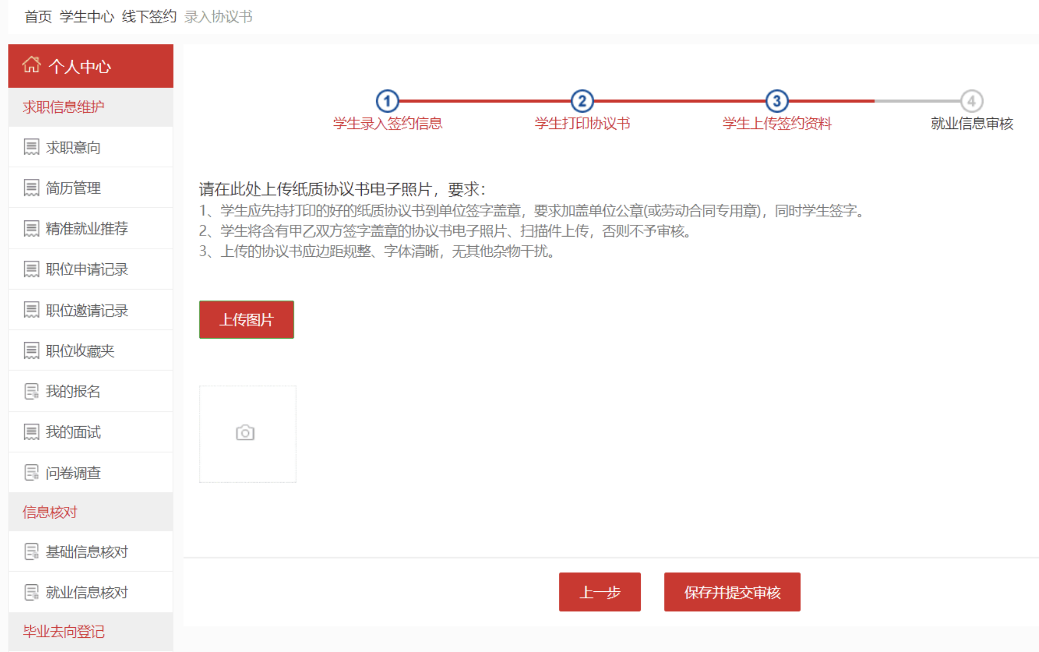
4.2.2 线下签约 （学生上传反馈材料）
学生录入协议书
学生上传反馈材料
学院/学校管理员审核
生成协议书后须下载协议书并经过单位盖章，之后上传协议书提交管理员审核。

Slide 9
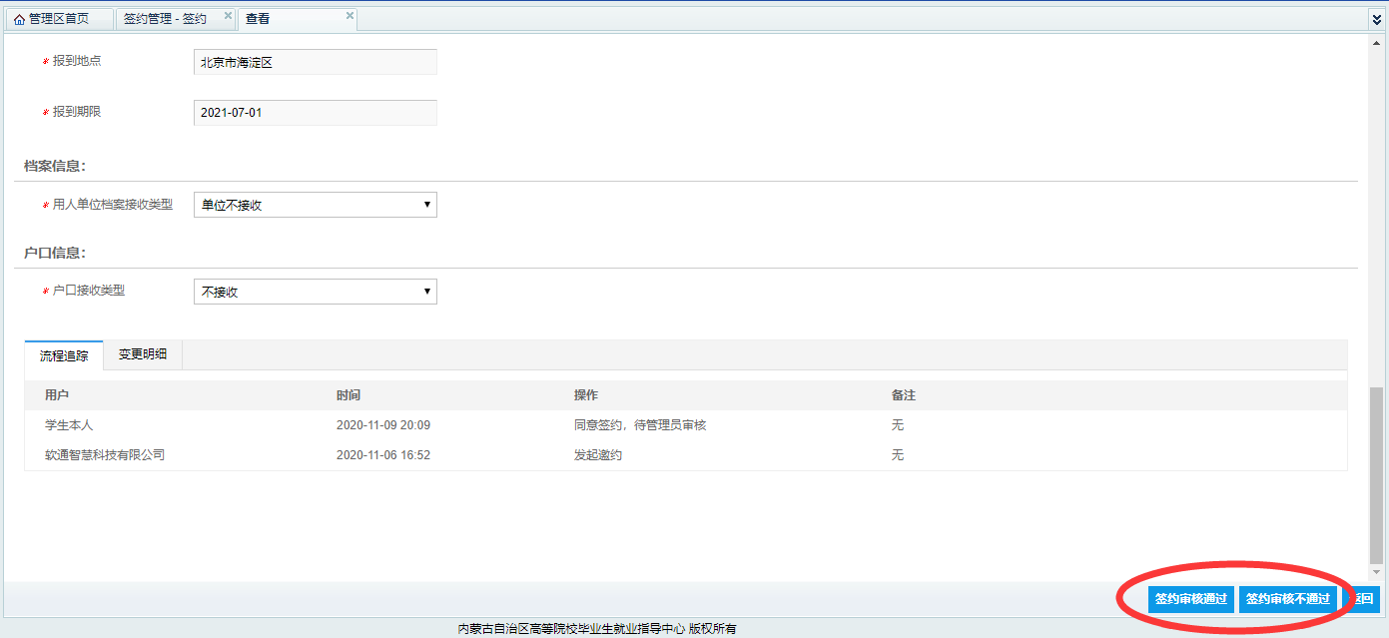
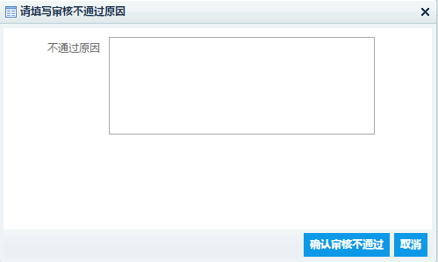
4.2.3 线下签约 （管理员审核）
在签约概览中点击【学院签约待审】或者【学校签约待审】的数字进入待审核列表，双击学生或选中学生点击【查看】按钮，可查看完整的签约信息。
院系/学校管理员查看学生线上签约信息，可进行签约审核通过/签约审核不通过的操作，审核不通过时需要填写不通过原因。
学生录入协议书
学生上传反馈材料
学院/学校管理员审核

Slide 10
4.3 解约办理
单位用户
学生用户
管理员用户
单位发起线上解约
学生同意解约
院系管理员审核
校级管理员审核
学生恢复网签资格
学生发起线上解约
单位同意解约
院系管理员审核
校级管理员审核
学生恢复网签资格
学生发起线下解约
院系管理员审核
校级管理员审核
学生恢复网签资格
强制解约
学生恢复网签资格

Slide 11
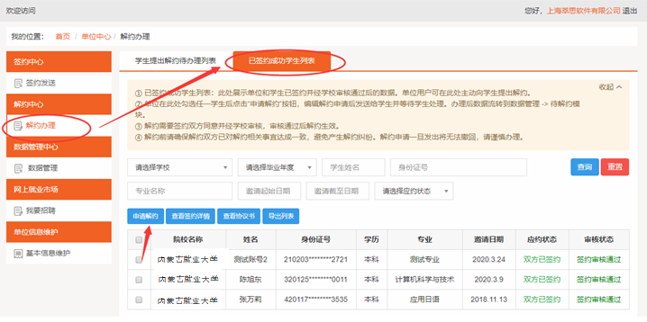
4.3.1 解约办理（发起解约）
单位发起解约：可在【解约中心】的【已签约成功学生列表】中，对学生发起解约申请。
学生发起解约：可在【解除办理】中，对单位发起解约申请。
无论单位或学生，在申请解约时需填写200字以内的解除原因，提交后等待同意解约。
单位/学生发起解约
学生/单位同意解约
院系/校级管理审核
学生恢复网签资格

Slide 12
4.3.2 解约办理（同意解约）
线上签约的单位或学生，在对方发起解约申请后，可在解约办理模块中，查看解约详情，选择同意解约或暂不处理。
单位/学生发起解约
学生/单位同意解约
院系/校级管理审核
学生恢复网签资格
学生同意解约
单位同意解约

Slide 13
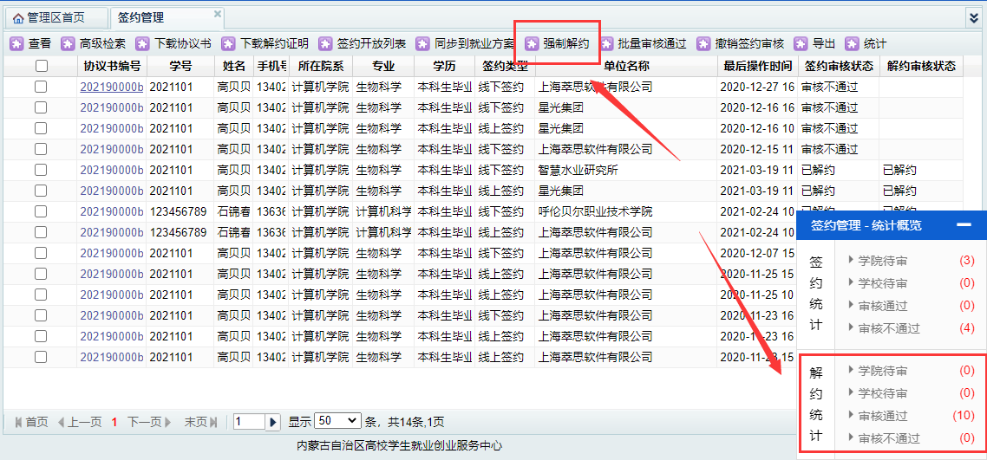
4.3.3 解约办理（管理员审核）
无论是学生发起解约还是单位发起解约，在另一方同意后，都需要有院系以及校级管理员进行解约审核，管理员进入签约管理中可查看解约待审信息。
单位/学生发起解约
学生/单位同意解约
院系/校级管理审核
学生恢复网签资格
特别情况：如学生或单位一方发起解约申请，另一方始终未响应时，管理员在核实情况真实后，可直接点击【强制解约】按钮，强制解除学生与单位的签约状态，以便学生重新签约。

Slide 14
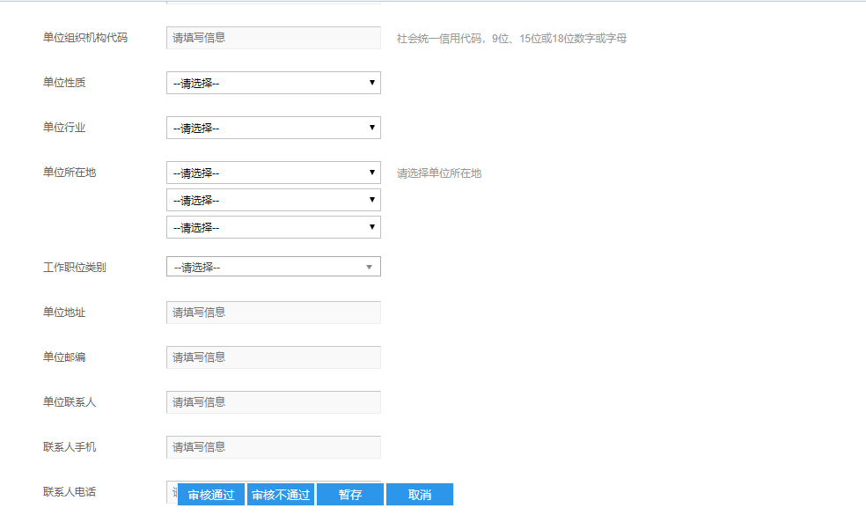
4.3.4 解约办理（恢复网签资格）
校级解约审核通过后，系统恢复学生网签资格，学生可重新签约。
单位/学生发起解约
学生/单位同意解约
院系/校级管理审核
学生恢复网签资格

Slide 15
4.3.5 解约办理
同步到就业方案：
强 制 解 约：
撤 销 签 约 审 核：
统 计：
线上签约学生应约，线下签约生成协议书时就业信息会自动同步到“就业信息审核”模块中，如自动同步时发现数据未同步成功，可手动点击“同步到就业方案”进行同步。
管理员使用“强制解约”功能，可直接解除学生与单位的签约信息，恢复学生网签资格。
可撤销已经审核通过的网签数据，恢复至学生已提交状态。
可按学院、学历、单位、学生对网签情况进行统计。
其他功能说明
常见问题

Slide 16
4.3.6 解约办理
1.在协议书发起、双方签约、老师审核等条件下如何修改协议书信息？
答：单位发起邀约但学生未应约时，单位可以修改协议书信息；学生应约协议书生成直至签约审核通过后，则需进行解约申请或管理员强制解约后重新签约。
2.学生发起解约后，在单位未处理的情况下，如何解约成功。
答：管理员在和单位核实确实已解决的情况下，可点击后台菜单中的【强制解约】功能，进行解约操作。
3.已经派遣过学生需要重新签约应该怎么操作？
答：（1）是否派遣并不影响学生签约，即使派遣过后仍然可签约。
（2）若派遣信息省级审核通过但尚未打印报到证，此时若学生想改变派遣信息，则由校级管理员申请数据纠错并由省级管理员纠正。
（3）已经打印过报到证的，直接走改派流程。
其他功能说明
常见问题

Slide 17
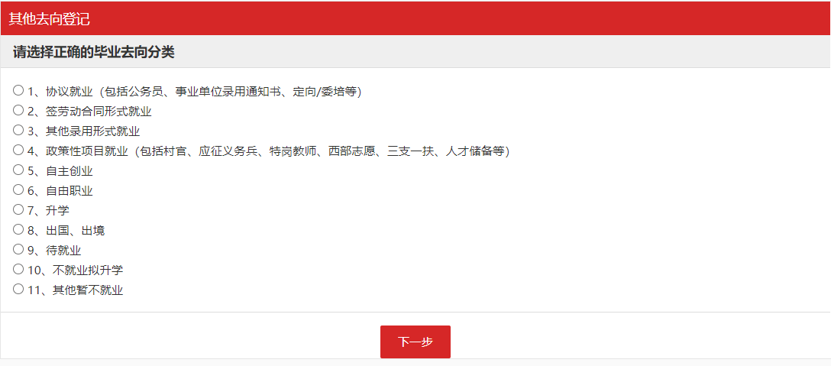
4.1.1 其他去向登记（毕业去向选择）
非网签学生可在其他去向登记中选择正确的毕业去向分类填报就业信息。
毕业去向的选择一共分为两步：
第一步需选择毕业去向大类，从协议就业、劳动合同就业、其他形式就业、政策性就业、自主创业、自由职业、升学、出国、待就业、不就业拟升学、其他在不就业中进行选择。
第二步需根据单位是否接受户档，选择去就业地报到、回生源地报到或代理托管地报到。
毕业去向选择
毕业去向填报
院系/校级管理审核

Slide 18
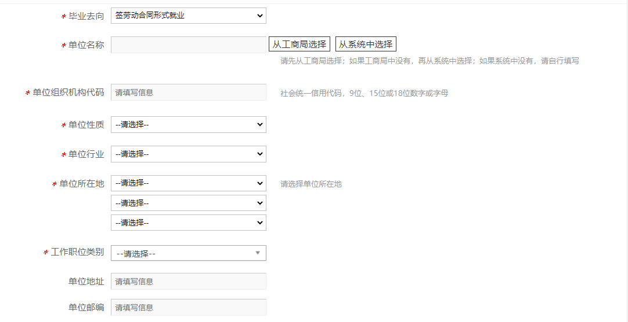
4.4.2 其他去向登记（毕业去向填报）
进入毕业去向填报页面后，学生需完善就业信息、派遣信息及档案信息，并根据选择的毕业去向分类，上传不同的就业证明材料。
—— 签协议就业请上传协议书附件； —— 签劳动合同就业请上传劳动合同附件；
—— 有单位用人证明，请上传单位用人证明附件； —— 升学请提供录取通知书附件；
—— 出国、出境请提供出国护照附件
毕业去向选择
毕业去向填报
院系/校级管理审核

Slide 19
4.4.3 其他去向登记（管理员审核）
管理员登录后台，在【就业管理】-【就业信息审核】列表中可查看到“院系待审” 或“学校待审”的数字，点击进入列表，双击列表中的学生信息或者勾选学生后点击上方菜单栏中的【编辑】，即可查看完整的学生派遣信息进行审核。
毕业去向选择
毕业去向填报
院系/校级管理审核

Slide 20
4.4.4 其他去向登记
查 找：
批量修改：
导 出：
意向导出：
自动审核：
审核退回：
缓 派：
改 派：
可通过不同的字段值，搜索学生名单，如搜索某个院系的学生、搜索考生号为“XXX”的学生等。
选中多个学生后，点击“批量修改”，可对学生的数据进行批量修改操作，多用于批量回生源地操作，或批量标记一部分学生用于查找。
可导出学生的所有就业信息，分代码导出和汉字导出。
可导出学生的就业意向信息。
需要选择规则、校验范围以及审核状态三个内容，默认的审核状态是“状态不变”，如需自动审核后进入审核通过状态，需在审核时将审核状态调整为“进入通过状态” 。
用于退回校级已经审核通过无法进行修改的数据，“审核退回”时可选择申请退回到指定状态。通过【审核退回】操作的数据，变更明细统一为“审核退回”字样，需要与审核不通过的功能进行区分。
可将学生标记为“缓派”或“取消缓派”。
管理员可直接在派遣信息中，找到学生进行改派操作。
其他功能说明

Slide 21
5 就业数据上报（教育部）
导出上报
基本信息-已审核的生源信息，不含派遣字段 核准信息-已核准（毕业状态为毕业）的生源信息，不含派遣字段
动态数据-学校已审核过的就业数据（生源信息+派遣信息字段） 核准数据-已核准（毕业状态为毕业）的就业数据（生源信息+派遣信息字段）
接口上报

Slide 22
6、就业核查
核查工作启动
学生进行核查
管理员反馈处理结果

